Slide 1
Газета для родителей
«Березка»
№ 3 третий квартал
Муниципальное дошкольное образовательное учреждение центр развития ребенка – детский сад № 14

Slide 2
Содержание:
Вам, родители.
Наши праздники
Увлекательный мир
Год народного искусства и культурного наследия
Год педагога и наставника
150-лет Узловой
Педагогическая жизнь
Развивайка!
Советует специалист
Вкусно и полезно!
Редакционная коллегия
Мызникова Людмила Дмитриевна, воспитатель
Зайцева Жанна Анатольевна, воспитатель
Раева Татьяна Васильевна, воспитатель
Савинова Марина Леонидовна, воспитатель
Дёмина Екатерина Викторовна, воспитатель
Уваркина Анна Юрьевна
Перегудова Екатерина Юрьевна
Валова Татьяна Александровна, музыкальный руководитель
Бармашова Елена Викторовна, педагог-психолог
Борисова Евгения Анатольевна, инструктор по физ-ре
Экспертный совет
Сапронова Юлия Сергеевна, заведующий
Сиренко Екатерина Сергеевна, зам. заведующей

Slide 3
Вам, родители!

Slide 5
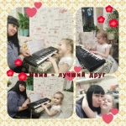
Акция «Мама – лучший друг»!
В преддверии замечательного праздника - 8 Марта в нашем детском саду прошла акция "Мама - лучший друг".
07.03.2023

Slide 6
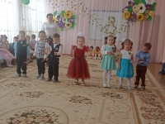
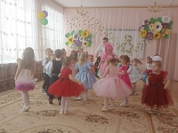
8 марта – трогательный праздник!
На улице еще лежит снег, а по календарю уже весна! И это прекрасное время года открывает женский праздник! 8 марта в детском саду – самый трогательный и нежный праздник! Он посвящен самым милым и нежным, любимым и родным мамам! На праздник к воспитанникам второй младшей группы пришла кукла Катя и принесла с собой лучик солнца. Ребята с удовольствием веселились с куклой, читали стихотворения, пели песни, танцевали.
07.03.2023

Slide 7
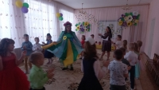
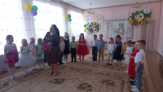
Международный женский день!
В нашем детском саду в старшей группе 7 марта прошел утренник, посвященный Международному женскому дню-8 марта.
Дети пели песни для мам и бабушек, девочки станцевали танец с лентами, а мальчики танец «Джентльмены», водили хоровод «Весну звали», играли на музыкальных инструментах. В гости к ребятам приходила Кикимора, которая хотела испортить праздник и Весна, которая всё предотвратила.
07.03.2023

Slide 8
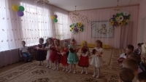
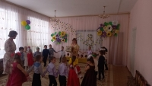
На календаре уже весна!
На улице ещё холодно, а на календаре уже весна! И это прекрасное время года открывает женский праздник – 8 Марта! Это – праздник, который дети любят и ждут, чтобы поздравить своих любимых мам, бабушек и сестрёнок. Сегодня в средней группе прошёл праздничный утренник, на который пришёл домовёнок Кузя. Ребята с удовольствием с ним поиграли. А для своих мамочек лети приготовили поздравительные номера, которые исполнили под бурные аплодисменты.
07.03.2023

Slide 9
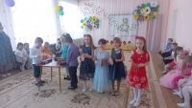
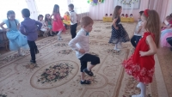
Праздник – 8 марта!
Сегодня в подготовительной группе прошел праздник, посвященный Дню 8 марта. На празднике присутствовало много гостей: бабушки, мамы, сотрудники детского сада. С большим старанием дети выступали для своих мам и бабушек.
Своими стихами, танцами, песнями и сценками дети подарили мамам и бабушкам много добрых слов, нежности и внимания. Посмотрев выступления своих детей, многие мамы были растроганы до слёз. Атмосфера праздника передалась от участников к зрителям с огромной теплотой и торжественностью.
07.03.2023

Slide 10
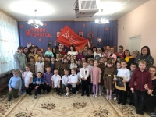
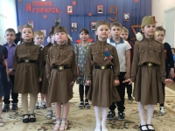
Праздничный концерт ко Дню Победы!
Празднование Дня Победы – важное событие для всех людей нашей страны. Оно не может пройти незамеченным и для дошкольников.
5 мая в детском саду прошел праздничный концерт, посвященный Дню Победы. Музыкальные композиции состояли из песен военных лет и современных про Победу над фашизмом и любви к Родине. Все участники концерта почтили память павших воинов минутой молчания.
Главным гостем на празднике стал участник специальный военной операции, который не остался равнодушным, подпевал всем известные песни.
Память о трагических днях Великой отечественной войны передается из поколения в поколение. И мы всеми силами должны сохранить ее.
05.05.2023

Slide 11
Увлекательный мир!

Slide 12
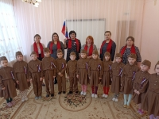
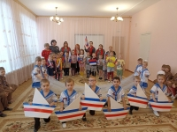
Концерт-митинг
Согласно плану работы комитета образования, в рамках районного флешмоба "Мы ZA Россию" в нашем детском саду состоялся патриотический концерт - митинг.
01.03.2023

Slide 13
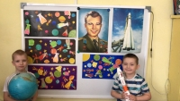
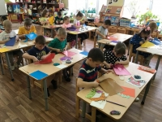
День рождения Юрия Гагарина
Сегодня, 9 марта, по всей стране проходят мероприятия, посвящённые дню рождения первого космонавта Юрия Гагарина.
Старшая группа тоже не остаётся в стороне. Для воспитанников организовано тематическое занятие, на котором они вспоминали факты биографии космонавта, его заслуги. Ко Дню рождения Юрия Гагарина воспитанники старшей группы изготовили аппликацию - оригами "Космос".
09.03.2023

Slide 14
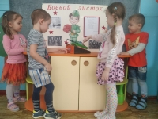
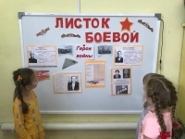
Выпуск боевого листка!
Согласно плану комитета образования воспитанники второй младшей группы приняли участие в коллективно - творческом деле - выпуске боевого листка.
Воспитанники старшей группы изготовили боевой листок "На страже Отечества". Этот боевой листок посвящён родственникам воспитанников, которые прошли войну, имеют награды и очень дороги для своих родных.
10.03.2023

Slide 15
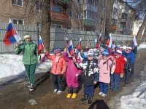
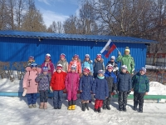
Районный патриотический забег.
15 марта состоялся районный патриотический забег.
15.03.2023

Slide 16
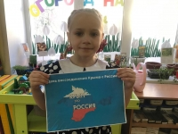
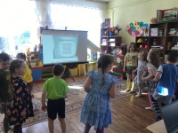
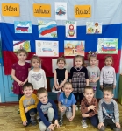
День воссоединения Крыма с Россией.
В нашем календаре навсегда добавилась еще одна праздничная дата – 18 марта, день воссоединения Крыма с Россией. Мы отмечаем этот день, как большой для нас праздник – « Крымская весна».
Детям старшей группы была представлена презентация «Крым и Россия. Мы вместе». Ребята с интересом слушали рассказ воспитателей об истории Крыма, о событиях, произошедших в марте 2014 года, о достопримечательностях и природе полуострова.
Ко Дню воссоединения Крыма с Россией во второй младшей группе организована выставка рисунков "Моя любимая Россия«
17.03.2023

Slide 17
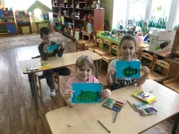
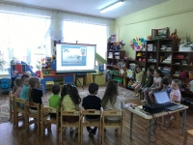
День моряка-подводника
Ежегодно 19 марта в России отмечается День моряка-подводника - профессиональный праздник военнослужащих подводных сил Военно-Морского Флота Российской Федерации. В честь этой знаменательной даты в старшей группе была проведена неделя, посвященная этому дню. Дошкольники отправились в морское плавание по неизведанным островам, где их ждало много интересных увлекательных приключений.
17.03.2023

Slide 18
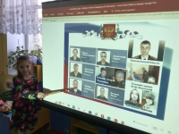
Герои нашего времени.
Наша Родина, Россия - страна героическая. В любых условиях наши мужчины готовы вновь встать на защиту страны. Сегодня воспитанники старшей группы познакомились с героями - участниками СВО. Ребята вспомнили, что такое подвиг, познакомились с современными наградами.
20.03.2023

Slide 19
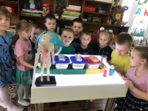
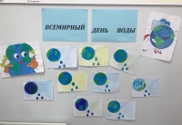
День воды!
Всемирный день воды отмечается каждый год 22 марта. Он был создан в 1993 году Генеральной Ассамблеей ООН. Сегодня воспитанники старшей группы вспомнили об огромной важности воды для поддержания жизни на нашей планете. Роль воды в жизни человека огромна. Без воды нет жизни и растениям, и животным.
22.03.2023

Slide 20
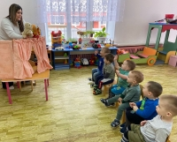
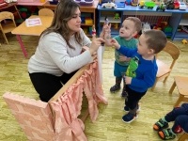
Неделя театра в ясельной группе
Одной доброй традицией нашего детского сада стала проведение тематической недели ко Дню театра. И этот год не исключение. Согласно годовому плану работы в детском саду стартовала тематическая неделя «Неделя театра».
Сегодня самые младшие наши воспитанники познакомились с различными видами театров и впервые попробовали себя в различных ролях.
22.03.2023

Slide 21
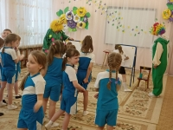
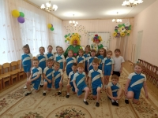
День шуток, веселья и смеха!
Праздник 1 апреля это день шуток, веселья и смеха. Накануне, в нашем детском саду было организовано совместное с родителями мероприятие с играми, шутками, весёлыми песнями и танцами с задорными клоунами Смешинкой и Негрустинкой.
31.03.2023

Slide 22
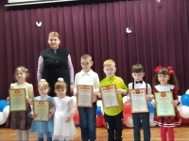
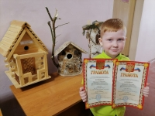
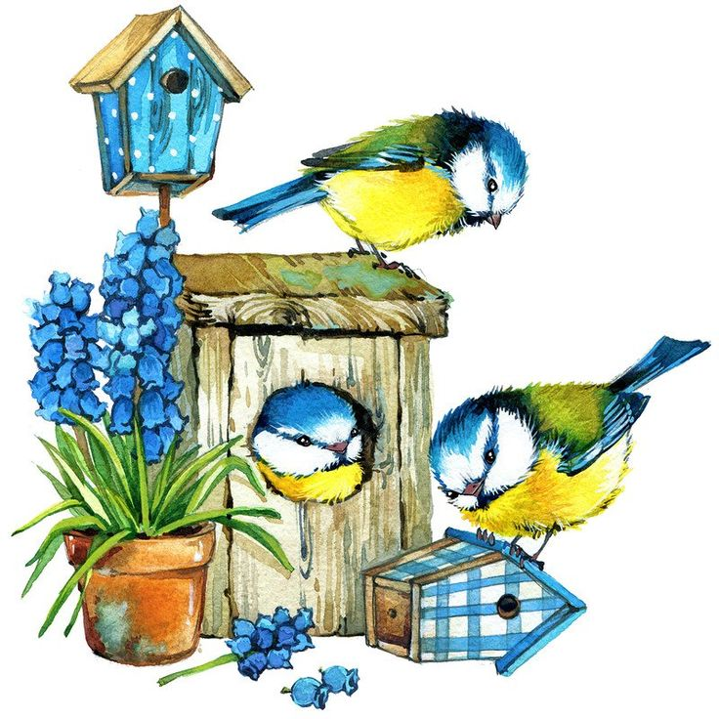
Районный смотр-конкурс «Не оставим без дворца ни синицу, ни скворца!»
Воспитанник нашего детского сада Максим П. стал победителем районного смотра-конкурса «Не оставим без дворца ни синицу, ни скворца!».
Он завоевал сразу два призовых места: победитель в номинации "Лучшая дуплянка" и II место в номинации "Сказочный дворец". Работы представлять Узловский район на региональном уровне, который состоится 7 апреля в Центральном парке культуры и отдыха имени П. П. Белоусова.
Гордимся нашим воспитанником!!!
04.04.2023

Slide 23
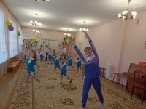
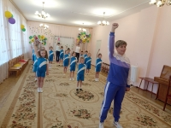
Веселая зарядка «Здоровый ритм»
Ежегодно 7 апреля, по всей планете стартуют мероприятия, посвящённые Всемирному дню Здоровья.
Утро в нашем детском саду началось с весёлой зарядки "Здоровый ритм«
05.04.2023

Slide 24
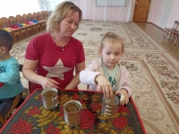
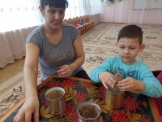
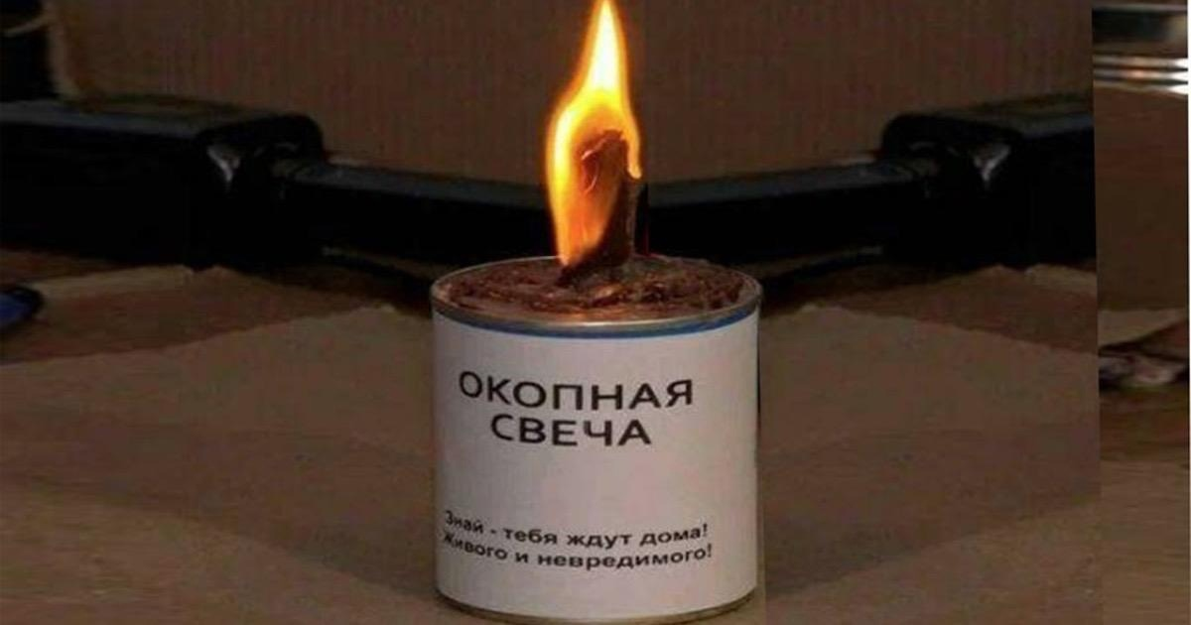
Акция «Окопная свеча».
Воспитанники подготовительной группы вместе с родителями присоединились к акции "Окопная свеча".
07.04.2023

Slide 25
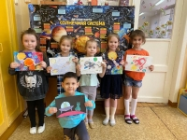
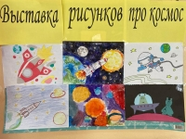
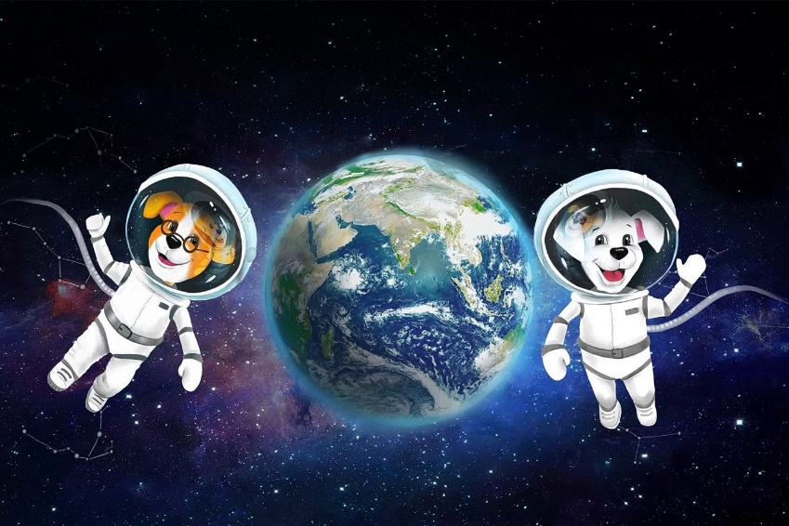
Знакомство с космосом в подготовительной группе.
Сегодня дети подготовительной группы продолжают знакомиться с космосом. Познакомились с солнечной системой, рассмотрели книги, иллюстрации, космические ракеты. А затем отразили свои знания в рисунках.
11.04.2023

Slide 26
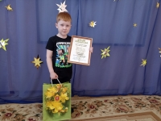
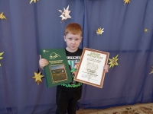
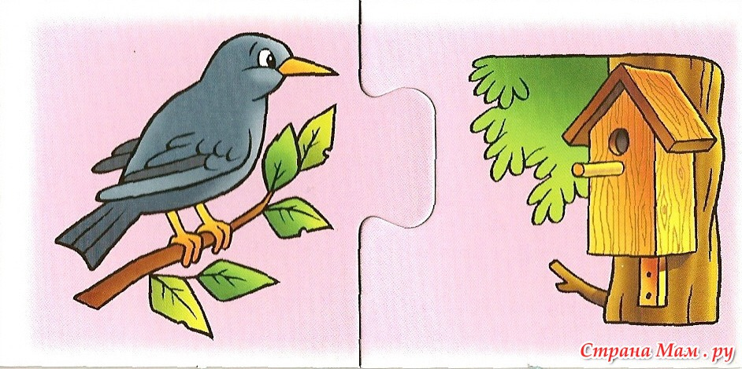
Областной уровень смотра-конкурса «Не оставим без дворца ни синицу, ни скворца»
В рамках реализации муниципальной программы «Узловая – город, дружественный детям», утвержденной постановлением администрации муниципального образования Узловский район от 18.11.2016 № 1325, комитет образования Узловского района, МКУ «ЦМО», совместно с благочинием Узловского района, организовали смотр-конкурс скворечников «Не оставим без дворца ни синицу, ни скворца!». 7 апреля 2023 года в центральном парке культуры и отдыха имени П. П. Белоусова г. Тулы работы- победители муниципального этапа были представлены на региональный этап конкурса. Одним из победителей конкурса областного уровня стал Максим П., воспитанник МДОУ центра развития ребенка- д/с № 14. Максиму вручены диплом и памятные подарки. Поздравляем победителя!
11.04.2023

Slide 27
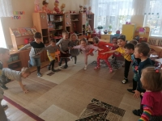
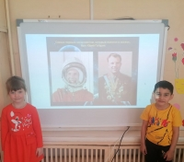
Тематический День космонавтики
12 апреля в средней группе прошёл тематический день, посвящённый Дню космонавтики.
Для расширения кругозора в группе была использована мультимедийная презентация.
В беседах с педагогом дети узнали о человеке, покорившем космическое пространство - Юрии Гагарине.
12.04.2023

Slide 28
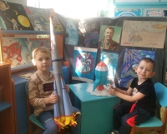
Выставка творческих работ ко Дню космонавтики.
Во второй младшей группы была организована тематическая выставка творческих работ, посвященная Дню космонавтики и полету в космос первого космонавта Ю.А. Гагарина, активное участие в которой приняли воспитанники и их родители. Выставка удалась на славу. Совместные работы детей и родителей получились яркие и оригинальные.
12.04.2023

Slide 29
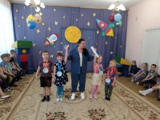
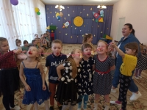
Развлечение «Мы – будущие космонавты».
12 апреля в России отмечают День космонавтики в ознаменование первого космического полёта. В этот день в 1961 году на корабле «Восток» отправился в космос Юрий Гагарин, став космическим первопроходцем для всего человечества. Сегодня в нашем детском саду прошло развлечение «Мы - будущие космонавты».
12.04.2023

Slide 30
Светлый праздник Пасха!
Накануне светлого праздника Пасхи в старшей группе организована выставка детских рисунков.
Рисунки, объединенные общей пасхальной тематикой, получились достаточно разные: кто-то представил корзину с веточками вербы, кто-то — вкусное угощение — крашеные яйца и куличи, а кто-то любимую семью.
Но абсолютно все ребята передали особое, радостное настроение, с которым люди встречают Пасху.
На занятии по лепке воспитанники старшей группы украшали Пасхальное яичко.
Ребята постарались, и в процессе творчества создали неповторимые узоры на заготовках из картона в форме яйца.
14.04.2023

Slide 31
Месячник здоровья.
В рамках месячника здоровья в нашем детском саду оформляются уголки в группах и раздевалках.
В рамках месячника здоровья воспитанники подготовительной группы разгадывали загадки о спорте.
17.04.2023

Slide 32
Маленькие чудеса – 2023.
17 апреля 2023 года традиционно стартовал районный онлайн - фестиваль детского творчества «Маленькие Чудеса-2023». Фестиваль проводится в соответствии с планом комитета образования администрации муниципального образования Узловский район и МКУ «Центр методического обеспечения». Конкурс позволяет определить эффективность педагогического воздействия в художественно – эстетическом направлении развития детей дошкольного возраста, в совместном детско- взрослом творчестве, дает возможность увидеть результаты работы педагогов, музыкальных руководителей в данном направлении, совершенствовать работу по выявлению и поддержке воспитанников, проявляющих выдающиеся способности.
Воспитанники нашего учреждения в номинации «Танцевальное творчество» заняли 3 место.
17.04.2023

Slide 33
Акция «Здоровым быть здорово».
Воспитанники подготовительной группы приняли участие в акции "Здоровым быть здорово", приуроченной к месячнику здорово".
Ребята с педагогом вышли на улицы микрорайона, для того, чтобы напомнить окружающим о том, как важно заботиться о своем здоровье и вести здоровый образ жизни.
19.04.2023

Slide 34
Акция «Верни Герою имя».
В рамках военно-патриотической акции "Верни Герою имя" воспитанники средней группы изготовили открытки - поздравления ветеранам ВОВ.
20.04.2023

Slide 35
День Земли
«День земли» - праздник, который направлен на защиту нашей планеты Земля. В день Земли педагог рассказал детям подготовительной группы о здоровье планеты, привлек их внимание к ее проблемам. Дети рассматривали глобусом, вспомнили почему Землю называют голубой планетой, побеседовали о том, что Земле грозит опасность и исходит она от нас – людей. Дети повторили правила поведения на природе. В завершении ребята изготовили макеты Земли!
Это неделя была посвящена замечательному празднику Дню Земли, который не только позволяет полюбоваться красотой Земли, многообразием различных форм жизни на ней, но и затрагивает все проблемы, рассказывает об опасностях, которые грозят нашей замечательной планете, призывает всех жителей от мала до велика беречь и защищать наш общий дом. Воспитанники второй младшей группы сделали коллективную работу "Берегите землю».
На этой неделе малыши ясельной группы познакомились с праздником День Земли. Знакомство в таком возрасте необходимо для того, чтобы раньше сформировать бережное отношение к всему живому. Родителям было предложено поговорить с детьми о правилах поведения в природе, о том как беречь землю. Малыши познакомились с глобусом, поиграли в игру "Собери мусор".
21.04.2023

Slide 36
Выставка поделок из вторичного сырья
В рамках Всероссийских природоохранных социально - образовательных проектов "Эколята - дошколята" в нашем детском саду организована выставка поделок из вторичного сырья.
Отслужившие свой срок вещи обрели вторую жизнь. Некоторые из них вполне могу украсить интерьер квартиры, другие стать оригинальным сувениром, а третьи любимой игрушкой для ребёнка. А сколько радости и неподдельной гордости было в глазах детей, когда они рассказывали о совместном с родителями творчестве.
25.04.2023

Slide 37
Акция «Сортируем мусор – бережем природу».
"Сортируем мусор - бережём природу". Под таким девизом стартовала акция в нашем детском саду. Целью данной акции является: экологическое воспитание, формирование культуры бережного отношения к природным ресурсам у детей и внедрения практики современного способа сбора отходов, подлежащих вторичной переработке.
25.04.2023

Slide 38
Международный день защиты от шума.
25 апреля - Международный день защиты от шума отмечается ежегодно в последнюю среду апреля. В старшей группе проведено тематическое занятие с целью повышения осведомленность воспитанников о влиянии шума на здоровье и благополучие людей.
25.04.2023

Slide 39
Завершение месячника здоровья.
Месячник здоровья завершился "полезными забавами" - парными играми для пальцев и ладошек.
Основная цель таких игр – приучить ребенка к тактильным манипуляциям в едином темпе с партнером.
27.04.2023

Slide 40
Начало тематической недели, посвященной Дню астрономии
29 апреля 2023 года отмечается День астрономии. В рамках данной даты в нашем детском саду стартовала тематическая неделя.
В первый тематический день воспитанники старшей группы попытались выяснить существует ли НЛО? Познакомились с наукой уфологией, которая занимается изучением неопознанных летающих объектов, а также инопланетных существ.
В завершение занятия посмотрели мультфильм "Главный звездочет" и поиграли в пришельцев.
28.04.2023

Slide 41
Созвездия
В рамках тематической недели, посвящённой Дню астрономии, воспитанники старшей группы познакомились с созвездиями.
Яркая презентация и мультфильм "Тайна третьей планеты" сделали занятие насыщенным, ярким, полным и запоминающимся.
02.05.2023

Slide 42
Маленькие астрономы
Во второй младшей группе нашего детского сада прошел познавательный час по астрономии «Тайны звездного неба». Цель данного занятия - познакомить детей со старейших в мире наукой – астрономией.
02.05.2023

Slide 43
День солнца во 2 младшей группе
День солнца сравнительно «новый праздник», который отмечается 3 мая с 1994г. Во второй младшей группе прошло мероприятие, целью которого было создать радостное, веселое настроение, формировать первоначальное представления о солнце, его значении в жизни природы и людей. Весь день был очень содержательным и интересным: с малышами беседовали о солнце, читали стихи, потешки, сказку «У солнышка в гостях», отгадывали загадки, учили заклички, играли в игры, наблюдали за солнцем, пускали солнечных зайчиков, делали поделку, рисовали.
Лучики ласкового солнышка малыши рисовали в нетрадиционной технике «ладошкой». Вот какой портрет Солнышка у нас получился.
03.05.2023

Slide 44
День солнца в старшей группе
Праздник «Международный день солнца» ежегодно отмечается в мире 3 мая. В старшей группе организован тематический день, посвящённый этой дате. В ходе тематического дня ребята закрепляли знания о Солнце, как источнике жизни на нашей планете, повторили полезные и вредные факторы воздействия солнечного света.
03.05.2023

Slide 45
Конкурс семейного творчества «Рисуем вечный огонь».
В рамках конкурса семейного творчества "Рисуем с детьми вечный огонь" в старшей группе организована выставка рисунков.
Воспитанники с родителями ясельной группы присоединились к конкурсу семейного творчества "Рисуем с детьми вечный огонь«
03.05.2023

Slide 46
Проект «Стена Памяти»
В старшей группе реализуется проект «Стена Памяти» - создана памятная мемориальная экспозиция, с фотографиями участников Великой Отечественной войны и краткими сведениями о них. Данный проект призван почтить память героев Великой Отечественной войны.
В преддверии празднования Дня Победы в нашем детском саду была оформлена "Стена Памяти". Это - дань благодарности тем, кто подарил нам возможность жить в мире, это напоминание о том, что б мир и покой был у нас всегда.
03.05.2023

Slide 47
Акция «Бессмертный полк»
Наш детский сад принимает участие в акции "Бессмертный полк" в новом формате. Портреты наших героев, участников Великой Отечественной войны размещены на окнах, в память о них и бесценном подвиге.
04.05.2023

Slide 48
Акция «Окна Победы»
Наш детский сад принимает участие в акции "Окна Победы".
04.05.2023

Slide 49
Акция «Георгиевская ленточка»
В нашем детском саду стартовала акция «Георгиевская ленточка». В преддверии празднования 78 годовщины Победы в Великой Отечественной войне на территории всей Российской Федерации можно наблюдать, как георгиевская ленточка гордо развивается на груди у людей. Масштабы акции с каждым годом набирают обороты, а количество ленточек, распространенных в преддверии праздника, растет из года в год.
Вот и самые маленькие наши воспитанники вместе с родителями присоединились к акции "Георгиевская ленточка".
05.05.2023

Slide 50
Выставка рисунков «День Победы».
С целью воспитания у детей патриотических чувств, интереса к героическому прошлому страны, уважения к павшим защитникам Родины, в детском саду была оформлена выставка рисунков "День Победы!".
Участниками творческой выставки стали воспитанники средней группы и их родители.
Ребята рисовали и солдат - Защитников нашей Родины, и военную технику.
05.05.2023

Slide 51
Веселая ярмарка
Весенняя ярмарка - многолетняя традиция нашего детского сада. Ярмарка - это весёлые песни и пляски, забавы, соревнования, загадки, ароматный чай с вкусными баранками!!!
Ярмарка - это скоморохи в гостях!!! Ярмарка - это возможность воспитанников, родителей и педагогов вспомнить свои истоки, прикоснуться к традициям и культуре своего народа!!!
https://vk.com/album-215954861_293251034
Воспитанники подготовительной группы выразили свои впечатления после ярмарки в замечательных рисунках.
11.05.2023

Slide 52
День Музея
На листочке отрывного календаря во второй младшей группе снова праздник - 18 мая День Музея.
Ребята узнали, что музей - это дом, в котором хранятся различные интересные коллекции. Воспитанников порадовала экспозиция "Матрёшки". Каждый решил попробовать себя в роли экскурсовода. Получилось очень познавательно. Коллекция вызвала много эмоций и вопросов.
18.05.2023

Slide 53
Районный слет туристят.
Воспитанники нашего детского сада приняли участие в районном Слёте туристят - дошколят. Ребята в соревнованиях показали свою силу, ловкость, и командный дух.
Дети справились с сложными заданиями: "Ловкий турист", " Разожги костёр", "Приготовьте обед", "Собери рюкзак" и др. Туристический слет закончился общим привалом!
24.05.2023

Slide 54
День пропавших детей.
25 мая - отмечается трагическая дата "День пропавших детей". Воспитанники старшей группы на занятии затронули серьёзную тему. В ходе занятия обсудили проблему личной безопасности, вспомнили элементарные правила, как не стать жертвой преступления. Обсудили с детьми типичные опасные ситуации возможных контактов с незнакомыми людьми при несоблюдении мер безопасности.
В конце занятия воспитанники поняли, что нужно быть внимательными, осторожными, бдительными и соблюдать правила поведения при общении с незнакомыми людьми.
25.05.2023

Slide 56
Акция «Подари игрушку другу»
"Если добрые чувства не воспитаны в детстве, их никогда не воспитаешь» В.А.Сухомлинский Под таким девизом прошла сегодня акция "Подари игрушку другу", которая уже носит традиционный характер. Воспитанники подготовленной группы изготовили своими руками забавных животных и решили их подарить младшим товарищам.
Глаза малышей сияли от радости, а улыбка не сходила с лица.
10.03.2023

Slide 57
135 лет со дня рождения А.С. Макаренко
В рамках Года педагога и наставника, к 135-летию со дня рождения А.С. Макаренко в старшей группе прошло тематическое занятие «А.С.Макаренко – учитель, человек, писатель».
Воспитанники познакомились с биографией Антона Семёновича и фактами из его жизни.
13.03.2023

Slide 58
Открытое НОД по ФЭМП
В год педагога и наставника в нашем детском саду сформированы наставнические пары.
В рамках реализации программы по организации наставничества, опытный педагог Мызникова Л.Д. продемонстрировала для своих наставляемых методически правильное проведение занятия по ФЭМП.
Проанализировав занятие, молодые педагоги получили советы, рекомендации, ответы на возникающие вопросы.
28.04.2023

Slide 59
Сказки К.Д. Ушинского
В год педагога и наставника воспитанники второй младшей группы активно знакомятся с произведениями К. Д. Ушинского.
После прочтения каждой сказки дети обсуждали поступки героев, делились мнениями, отвечали на вопросы.
Совместно с воспитателями организовали выставку книг К.Д. Ушинского.
11.05.2023

Slide 60
150 лет Узловой

Slide 61
Улицы родного города!
В рамках празднования 150-й годовщины нашего города Узловая воспитанники на занятиях по конструированию строят улицы любимого города.
23.03.2023

Slide 62
Фотовыставка «Наш город – юбиляр».
Наш детский сад активно готовится к юбилею любимого города. Так в старшей группе в раздевалке появилась фотовыставка "Наш город - юбиляр«
14.04.2023

Slide 63
Марафон здоровья.
Воспитанники нашего учреждения приняли участие в марафоне здоровья «150 шагов к здоровью в любимом городе».
19.04.2023

Slide 64
Международный день памятников и исторических мест.
Сегодня, 18 апреля отмечается Международный день памятников и исторических мест. Его девиз - «Сохраним нашу историческую родину». Праздник учредили в 1984 году, чтобы привлечь внимание общества к вопросам защиты и сохранения всемирного культурного наследия. Воспитанники старшей группы познакомились с памятниками нашего города.
24.04.2023

Slide 65
Любимому городу посвящается…
Наши замечательные воспитанники приготовили стихотворение, которое посвящается любимому городу.
18.05.2023

Slide 66
Воскресенье. Выходной.
Воспитанник 2 младшей группы, под руководством педагога выучил стихотворение и посвятил его 150-летию Узловой.
23.05.2023

Slide 67
Педагогическая жизнь

Slide 68
Конференция «Развитие современного детского сада в эпоху цифровой трансформации образования».
Согласно плана комитета образования 1 марта состоялась конференция в режиме ВКС "Развитие современного детского сада в эпоху цифровой трансформации образования", в которой приняли участие заведующий и заместитель заведующего по ВиМР нашего детского сада.

Slide 69
Победа в конкурсе «Педагог-психолог России – 2023»
14 марта в Институте повышения квалификации и профессиональной переподготовки работников образования Тульской области завершился региональный этап Всероссийского конкурса профессионального мастерства «Педагог-психолог России – 2023».
Педагог - психолог нашего детского сада заняла почётное 3 место.
Поздравляем!!!

Slide 70
Региональный учебно-методический семинар «Современные педагогические технологии в познавательном развитии детей раннего и дошкольного возраста».
15 марта сотрудники нашего учреждения приняли участие в региональном учебно-методическом семинаре «Современные педагогические технологии в познавательном развитии детей раннего и дошкольного возраста», который был организован ГОУ ДПО ТО «ИПК и ППРО ТО».

Slide 71
Консультация «Адаптация детей к дошкольному учреждению»
В рамках работы КМЦ и согласно плану работы на год воспитатель ясельной группы проконсультировала родителей детей, не посещающих детский сад, по вопросу адаптации детей в детском саду.

Slide 72
"Моделирование в экологическом образовании детей дошкольного возраста"
В год педагога и наставника воспитатели делятся своим опытом. Так, педагог с многолетним стажем, воспитатель 2 младшей группы, провела для своих коллег консультацию "Моделирование в экологическом образовании детей дошкольного возраста"

Slide 73
Социально-педагогические условия профессионального развития и самореализации педагогических кадров системы дополнительного образования детей
4 апреля педагоги нашего дошкольного учреждения, которые являются руководителями дополнительного образования, приняли участие в межрегиональном научно-практическом семинаре «Социально-педагогические условия профессионального развития и самореализации педагогических кадров системы дополнительного образования детей», организованном ГОУ ДПО ТО «ИПК и ППРО ТО»

Slide 74
Виртуальные экскурсии.
В год педагога и наставника педагоги нашего детского сада делятся наработанным опытом.
Так, воспитатель Уваркина А. Ю. рассказала своим коллегам о использовании виртуальных экскурсий в работе с детьми.

Slide 75
Цифровизация воспитательно-образовательного процесса: взаимодействие с дошкольником.
Воспитатель подготовительной группы приняла участие в заключительном онлайн заседании РПС по теме : "Цифровизация воспитательно - образовательного процесса: взаимодействие с дошкольником», где поделилась опытом своей работы в этой

Slide 76
Межрегиональная педмастерская
25 мая 2023 года наши педагоги приняли участие в Межрегиональной педагогической мастерской «Содержание и технологии инклюзивного образования детей дошкольного и младшего школьного возраста в условиях реализации ФГОС».

Slide 77
Тренинг «Профессиональное выгорание педагога».
В год педагога и наставника в нашем детском саду проводятся различные мероприятия. Так, педагог - психолог провела тренинг для воспитателей «Профессиональное выгорание педагога, приемы релаксации, снятие напряжения в течении дня» с целью знакомства с понятием «профессиональное выгорание",
Педагоги проанализировали собственные источники негативных переживаний, снятие напряжения, выявление наличия или отсутствия данного синдрома у себя, освоение методов профилактики синдрома эмоционального выгорания, освоение методов и приемов помощи самому себе и своим коллегам в ситуациях профессионального стресса.

Slide 78
Развивайка!
Советы родителям дошкольников
на летний период
«Лето с пользой»
Лето – благоприятный период не только для отдыха и укрепления здоровья детей, но и для их умственного развития. В это время года дети с помощью взрослых могут расширить свои представления об окружающем мире, развить внимание, память, наблюдательность, умение сравнивать, обобщать, классифицировать, обогатить словарный запас, а также проявить творческие способности. Во время совместного досуга советуем:
1.Знакомить детей с природными явлениями, происходящими летом в неживой и живой природе. Учить видеть природные взаимосвязи (Например, тучи на небе, значит, будет дождь. Цветы одуванчика закрыты в пасмурную погоду или вечером и т.п.)
Гуляя в парке и лесу, наблюдать за разными представителями животного мира, рассматривать деревья, кустарники, цветущие травы. И обязательно предлагать ребёнку рассказать о том, что он увидел. Что растёт в лесу (в поле, на лугу), кто там живёт? Воспитывать бережное отношение к природе.
Рассматривать растения, называть их части: ствол, ветка, лист, цветок, плод, корень, лепесток. Учить различать и называть несколько видов деревьев и кустарников. Сравнивать их, определяя сходство и отличие. Например, сравнить клён и берёзу, ель и сосну, сирень и рябину.
Проводить различные игры: «С какого дерева лист», «Найди такой же лист», «Узнай и назови» (дерево, куст, на картинке или в природе), «Что лишнее?».
5.Учить различать и называть несколько видов полевых и садовых цветов.
Учить стихи о цветах и деревьях: Е. Благинина «По малину», «Рябина», Е. Серова «Колокольчик», «Ландыш», «Кашка», «Одуванчик», И. Токмакова «Ели», «Берёзы», «Сосны», «Дуб», З. Александрова «Букет» и многие другие.
Читать рассказы о растениях и беседовать по их содержанию: А. Онегов «На лесной поляне», М. Пришвин «Золотой луг» и другие.
7.Отдыхая на реке, озере, море, развивайте детскую наблюдательность и умение сравнивать. Чем похожи, чем отличаются эти водоёмы? Объясните, что такое течение, берега, волны, прибой. Наблюдайте с малышом за рыбками, чайками.
Летом создавайте детям условия для игр с природным материалом (шишками, камешками, листьями, веточками, песком, глиной и пр.) Дети учатся использовать предметы — заместители (например, палочку вместо ложечки для куклы, камешки, вместо конфет для неё). Это развивает фантазию и творческие способности.
Учите ребёнка различать и правильно называть величины предметов и объектов, а не только «большой – маленький». Например, ствол толстый и тонкий, дерево высокое и низкое, ветка длинная и короткая, река широкая, а ручей узкий и т.д.
Разнообразие летних красок, поможет учить с детьми названия цвета, в том числе и оттенков. Поиграйте с ними так: «Разные краски лета», «Цветные фоны», «Собери одинаковые по цвету».
Работая на огороде и во фруктовом саду, дайте детям на наглядном примере понять процесс выращивания растений из семян, расскажите о зависимости их роста от природных условий (света, влаги, тепла). Учите наблюдать за ростом и созреванием овощей, фруктов и ягод и привлекайте к посильной помощи.
Учите детей ежедневно рассказывать о погоде, о том, что они увидели, чем занимались. И если малыш допускает ошибки в построении предложений, исправьте его. Это способствует развитию грамматического строя и связной речи ребёнка.
Развивайте речевое дыхание ребёнка, предлагая подуть в соломинку или на одуванчики, надувая шарики или мыльные пузыри.
Всё это сформирует у детей целостное представление о лете как о времени года, расширит их кругозор, разовьёт интеллект и любознательность, приобщит к удивительному миру природы. И, что особенно важно, совместный досуг, общие дела и игры сближают детей и родителей, улучшают домашний микроклимат и способствуют укреплению семьи.
Подготовил:
Воспитатель
Дёмина Е.В.

Slide 83
Информационные источники
Фон
Уголок
Вуаль
Шрифт титула
Подготовила шаблон: Фуфлыгина Наталья Николаевна, зав. библиотекой
ФГКОУ СКК МВД России
г. Самара, 2017

